Slide 1
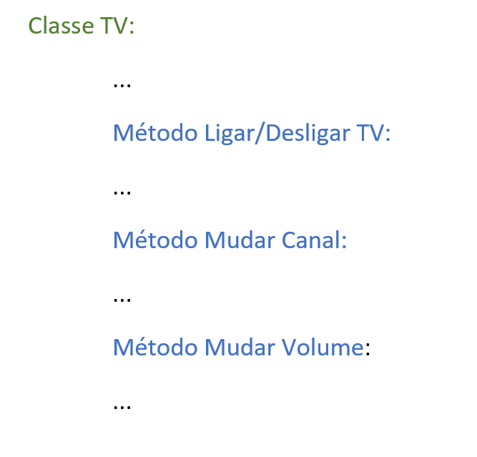
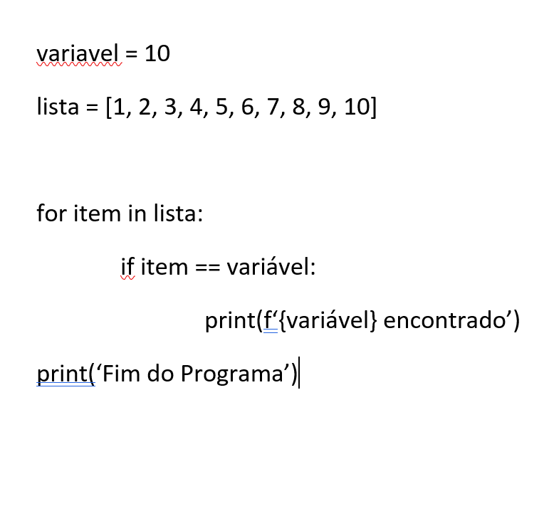
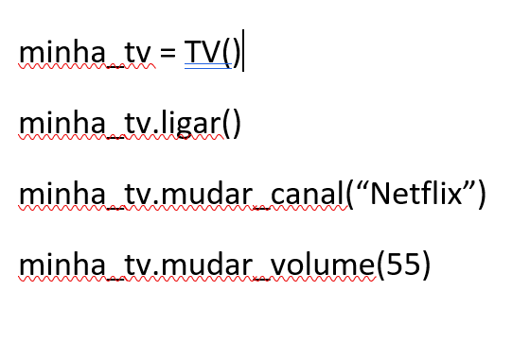

1
Python Impressionador – Orientação a Objetos
Por que só estamos falando disso agora?
Programação Orientada a Objeto X Programação Estruturada
Orientada a Objeto (POO)
Estruturada
Classes
Programa
Programa

Slide 2
2
Python Impressionador – Orientação a Objetos
Qual a vantagem da Orientação a Objeto?
Aproveitar o código sem precisar refazer/copiar tudo
Encapsulamento -> Proteção a mudanças indesejadas (ex: TV – você não pode desligar a tv no botão de mudar o volume)
Herança -> Instâncias do Objeto tem as mesmas características, apesar de ter valores diferentes
Polimorfismo -> Um mesmo método pode ter várias “formas” em diferentes classes (ou subclasses) – ex: Animais -> Gatos x Cachorros

Slide 3
3
Python Impressionador – Orientação a Objetos
Essas são as regras/conceitos importantes
Vamos aplicar isso ao longo de tudo que aprendermos nesse módulo
Mas principalmente na Criação de Programas mais complexos, como sites, jogos, etc;
Então o Projeto de Criação de Site vai ser uma excelente aplicação que só vai funcionar porque vamos fazer Programação Orientada a Objeto

